Slide 1
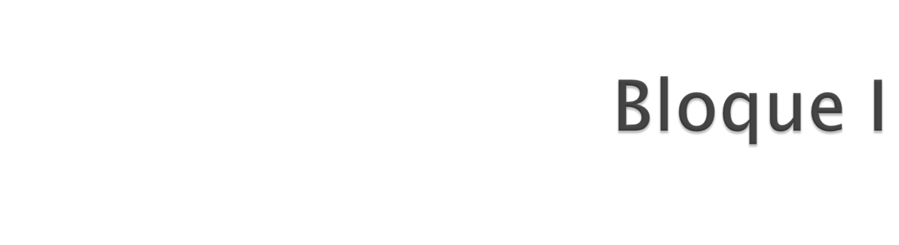
UT. 2. Concepto de sistema Operativo.
Elementos y estructura.
Profesor. B.s.p.
I.E.S. Venancio Blanco.

Slide 2

Qué es un Sistema Operativo
Principales características.
Historia de los Sistemas Operativos -Generaciones
Conceptos de los Sistemas Operativos
Estructura de los Sistemas Operativos
Recapitulación.
I.E.S. Venancio Blanco.

Slide 3

Definición:
  “Un S. O. es un grupo de programas de proceso con las rutinas de control necesarias para mantener continuamente operativos dichos programas”.
  “Conjunto de programas que permiten al usuario conectarse con la máquina”.
  El S. O. es la conjunto de programas que permiten al usuario interactuar con el hardware.
  Los S. O. son, en primer lugar, administradores de recursos, siendo el recurso primario el hardware del sistema.
I.E.S. Venancio Blanco.

Slide 4
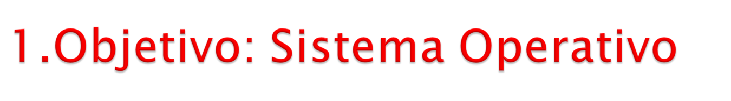
Objetivo principal:
  Optimizar todos los recursos del sistema para soportar los requerimientos del usuario, por medio del interfaz de comunicación.
I.E.S. Venancio Blanco.

Slide 5
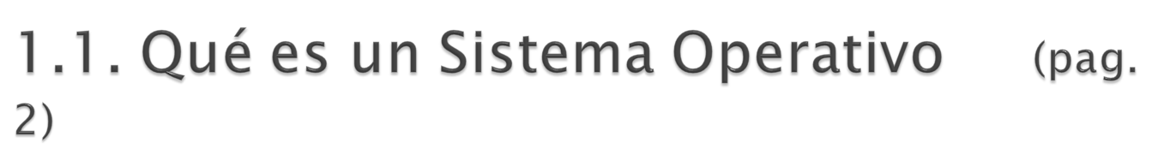
En este contexto, el Sistema Operativo es el programa fundamental de todos los programas de sistema.
  Programas de sistema: Controlan la operación de la computadora en sí.
  Programas de aplicación: Resuelven problemas para los usuarios.
El S. O. protege y libera a los programadores de la complejidad del hardware, colocándose un nivel de software por sobre el hardware para: Controlar todas las partes del sistema.
Presentar al usuario una interfaz o máquina virtual
I.E.S. Venancio Blanco.

Slide 6
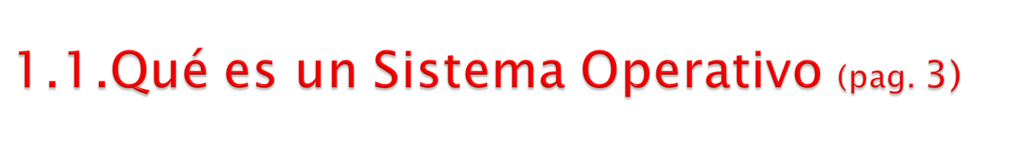
El esquema típico de un sistema de computación incluye:
  Programas de aplicación:
    Sistema bancario, reservaciones en una línea aérea, juegos, etc.
    PAQUETE INTEGRADO (SUITE PROPIETARIO): procesador de texto, hojas de cálculo, BBDD, Gráficos, Comunicaciones.
    SUITE: distinto fabricante.
  Programas de sistema:
    Compiladores, editores, intérpretes de comandos, Lenguaje Interpretado (javaScript, VBasic, Java,..),WMIC,MMC,…
    Sistema Operativo.
  Hardware:
    Lenguaje de máquina.
    Microprogramación.
    Dispositivos físicos.
I.E.S. Venancio Blanco.

Slide 7
Las principales características del microprograma son:
  Se trata de software que generalmente se localiza en la memoria de solo lectura.
  Busca las instrucciones de lenguaje de máquina para ejecutarlas como una serie de pequeños pasos.
  El conjunto de instrucciones que interpreta define al lenguaje de máquina.
  En ciertas máquinas se implanta en el hardware (host).
Respecto del lenguaje de máquina es preciso señalar que:
  Generalmente posee entre 50 y 300 instrucciones, sirviendo la mayoría para desplazar datos, hacer operaciones aritméticas y comparar valores.
Los dispositivos de E/S se controlan al cargar valores en registros del dispositivo especiales.
I.E.S. Venancio Blanco.

Slide 8
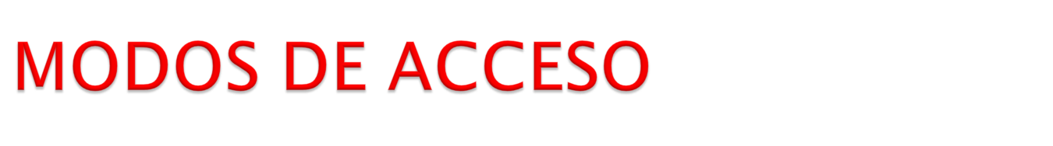
Dependen del número de usuarios conectados, simultáneamente.
  SOMO: Sistemas Operativos monousuarios.
  SOMU: Sistemas Operativos Multiusuarios.
    SuperOrdenadores →..→Microordenadores.
    Sistemas Cliente-Servidor.
  MULTITAREA.
  MONOTAREA.

Slide 9
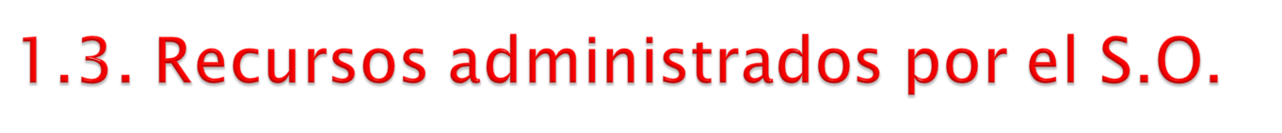
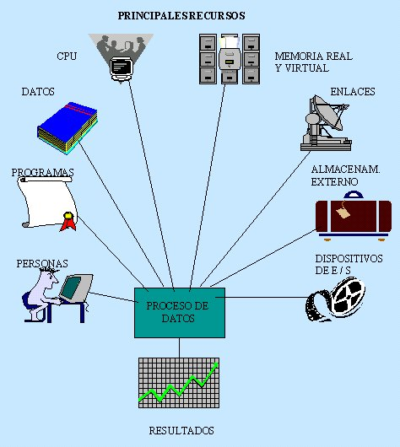
I.E.S. Venancio Blanco.

Slide 10
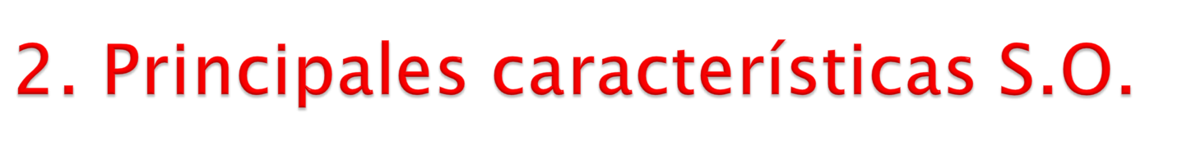
Definir la “Interfaz del Usuario”.
Compartir el hardware entre usuarios.
Permitir a los usuarios compartir los datos entre ellos.
Planificar recursos entre usuarios.
Facilitar la entrada / salida.
Recuperarse de los errores.
I.E.S. Venancio Blanco.

Slide 11

Crear programas lenguaje programación, (Editores, compiladores, depuradores, ..).
Ejecutar programas→ proporcionando recursos, al S.O. ó al SW.
Controlar el acceso a los dispositivos E/S.
Gestionar los archivos.
Acceso a la información, de forma segura y controlada.
Supervisar y solucionar errores provocados por el HW o el SW.
Información estadística, accesos, dispositivos, seguridad y registros.
I.E.S. Venancio Blanco.

Slide 12
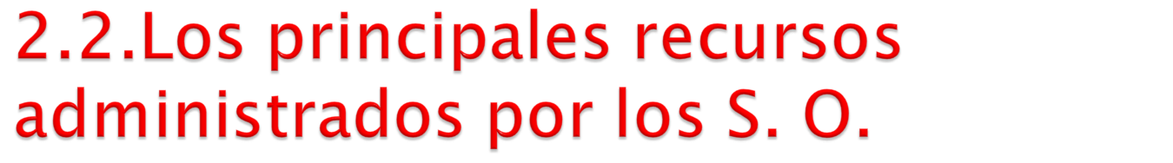
  Procesadores.
  Almacenamiento.
  Dispositivos de E/S.
  Datos.
I.E.S. Venancio Blanco.

Slide 13

Operadores.
Programadores de aplicaciones.
Programadores de sistemas (administradores del S. O.).
Programas.
Hardware.
Usuarios.
I.E.S. Venancio Blanco.

Slide 14
Generación Cero (década de 1940):
  Carencia total de S. O.
  Completo acceso al lenguaje de máquina.
Primera generación (1945-1955): válvulas de vacio y conexiones:
  Carencia de S. O.
  En los años cincuenta comienzan como transición entre trabajos, haciendo la misma más simple.
I.E.S. Venancio Blanco.

Slide 15
Segunda generación (1955-1965): transistores y sistemas de procesamiento por lotes (batch):
  En los años sesenta aparecen los S. O. para sistemas compartidos con:
    Multiprogramación: varios programas de usuarios se encuentran al mismo tiempo en el almacenamiento principal, cambiando el procesador rápidamente de un trabajo a otro.
    Multiprocesamiento: varios procesadores se utilizan en un mismo sistema para incrementar el poder de procesamiento.
I.E.S. Venancio Blanco.

Slide 16
Segunda generación (1955-1965): transistores y sistemas de procesamiento por lotes (batch):
  Posteriormente aparece la independencia de dispositivo:
    El programa del usuario especifica las características de los dispositivos que requieren los archivos.
    El S. O. asigna los dispositivos correspondientes según los requerimientos y las disponibilidades.
I.E.S. Venancio Blanco.

Slide 17
Tercera generación (1965-1980): circuitos integrados y multiprogramación:
  Difusión de la multiprogramación:
    Partición de la memoria en porciones, con trabajos distintos en cada una de ellas.
    Aprovechamiento del tiempo de espera consecuencia de operaciones de e / s, para utilizar la CPU para otros procesos.
  Protección por hardware del contenido de cada partición de memoria.
I.E.S. Venancio Blanco.

Slide 18
Tercera generación (1965-1980): circuitos integrados y multiprogramación:
  Aparición de técnicas de spooling:
    Simultaneous Peripheral Operation On Line: operación simultánea y en línea de periféricos.
    Almacenamiento de trabajos de entrada y de salida en dispositivos transitorios rápidos (discos), para disminuir el impacto de los periféricos mas lentos.
  Son sistemas de modos múltiples, es decir que deben soportar sistemas de propósitos generales; son grandes y complejos pero muy poderosos.
I.E.S. Venancio Blanco.

Slide 19
Tercera generación (1965-1980): circuitos integrados y multiprogramación:
  Interponen una capa de software entre el usuario y el hardware.
  Aparecen los lenguajes de control de trabajos, necesarios para especificar el trabajo y los recursos requeridos.
  Soportan timesharing (tiempo compartido), variante de la multiprogramación con usuarios conectados mediante terminales en línea, permitiendo la operación en modo interactivo o conversacional.
  Aparecen los sistemas de tiempo real, que requieren tiempos de respuesta muy exigentes, especialmente para usos industriales o militares.
  Se difunden las computadoras de rango medio.
I.E.S. Venancio Blanco.

Slide 20
Cuarta generación (1980-1990): computadoras personales:
  Aparición de software amigable con el usuario, destinado a usuarios no profesionales y con una interfase gráfica muy desarrollada.
  Desarrollo de sistemas operativos de red y sistemas operativos distribuidos.
  Sistemas operativos de red:
    Los usuarios están conscientes de la existencia de varias computadoras conectadas.
    Cada máquina ejecuta su propio S. O. local.
    Son similares a los S. O. de un solo procesador pero con el agregado de:
      Controlador de interfaz de la red y su software de bajo nivel.
      Software para conexión y acceso a archivos remotos, etc.
I.E.S. Venancio Blanco.

Slide 21
Cuarta generación (1980-1990): computadoras personales:
  Sistemas operativos distribuidos:
    Aparece ante los usuarios como un S. O. de un solo procesador, aún cuando de soporte a varios procesadores.
    Los usuarios no son conscientes del lugar donde se ejecutan sus programas o donde se encuentran sus archivos, ya que lo debe administrar el S. O. automáticamente.
    Deben permitir que un programa se ejecute mediante varios procesadores a la vez, maximizando el paralelismo.
I.E.S. Venancio Blanco.

Slide 22
Cuarta generación (1980-1990): computadoras personales:
  Gestión de emuladores de terminal para el acceso a equipos remotos desde computadoras personales (PC).
  Gran énfasis en la seguridad, en especial por el desarrollo de los sistemas de comunicaciones de datos.
  El S. O. crea un ambiente de trabajo según el concepto de máquina virtual, que lo aísla del funcionamiento interno de la máquina.
  Proliferación de sistemas de bases de datos, accesibles mediante redes de comunicación.
I.E.S. Venancio Blanco.

Slide 23
Quinta generación (1990-2010): internet, micros
  INTERNET 1 -1ª ETAPA 90-2000
  - S.O. LINUX (MINIX)
  - LENGUAJES PROGRAMACION ORIENTADA A OBJETOS. POO
  - EJ. WINDOWS/LINUX INSTALACION (SISTEMA ARRANQUE)
  -PREPARO DISPOSITIVO- PARTICION
  -FORMATEA.
  - COPIA
  - COMPILA – INSTALA (PRECOMPILACION).
  - JAVA → POO
  -NAVEGADORES
  - COMPARTIR DATOS…> PROGRAMAS -> (EMULADOR) MVJ
I.E.S. Venancio Blanco.

Slide 24
Quinta generación (1990-2010): internet, micros
  INTERNET 1 -1ª ETAPA 90-2000
  -LENGUAJES DE NAVEGADOR
  * LADO CLIENTE (NAVEGADOR) visual Basic, JavaScript
  HTML +
  * LADO SERVIDOR, LENGUAJES DE PROG. CGI, C
  -SGBDOO
  B) INTERNET II 2ª ETAPA 2000-….
  - LENGUAJES DE NAVEGADOR.
  * AL Lado cliente visual Basic, JavaScript
  XML (HTML+DTD+CSS+XLST+…)
  DOM: MODELO DE OBJETO DE DOCUMENTO (SO)
  * AL LADO DEL SERVIDOR
  - LENGUAJES: JAVA, PHP, PERL,…
  - SGBDO
  - EVOLUCION HW: MICROS- SUPERESCALARES, SMP, VARIOS NUCLEOS, VARIAS CACHÉs
I.E.S. Venancio Blanco.

Slide 25
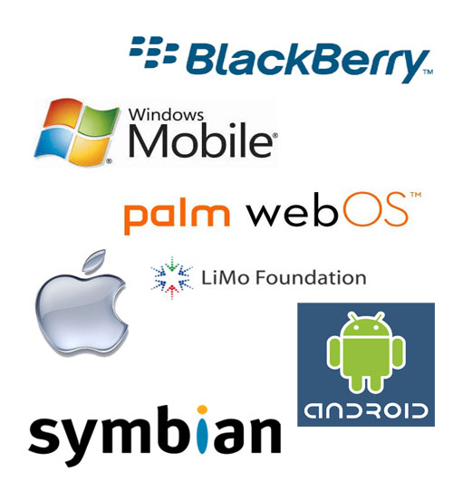
6ª Generación S.O. para móviles, Tables, iPaD,… (2010-…)
S.O. Estándar para móviles.
  Android
  Windows CE
  Windows 8
  Windows mobile.
S.O. Propietarios. IOS, Backberry, Symbian.
Programación de móviles.
  Lado Del cliente:
  XHTML Mobile Profile y CSS Mobile Profile
  →Lado del Servidor: Java,php, perl,…
  → Emuladores, navegadores: Opera Mobile, firefox + emuladores.
→Usar el navegador, como SO (pantalla SO)

Slide 26
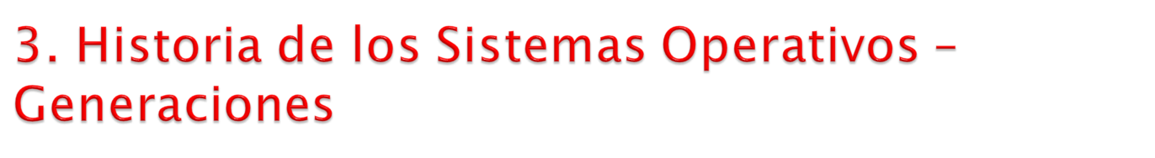
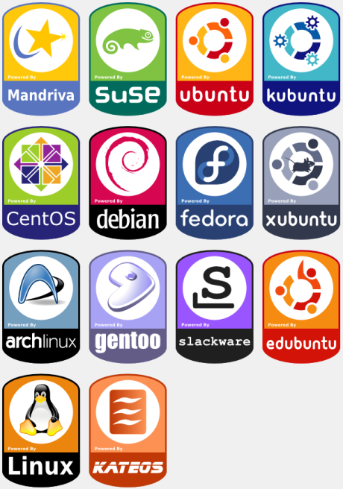
6ª (2015-…)
S.O. Estándar para Televisiones, coches,…
  Android
  Windows 10.
  Televisores inteligentes: Smart TV
    WebOS (LG).
    Android TV (Sony).
    Tizen (Samsung)
    Firefox OS (Panasonic).
S.O. Propietarios.
Programación de móviles.
  Lado del cliente: HTML 5, CCS 3
  →Lado del Servidor: Java, php, perl,…
→Usar el navegador como herramienta de S.O. en la nube con S.O.:

Slide 27
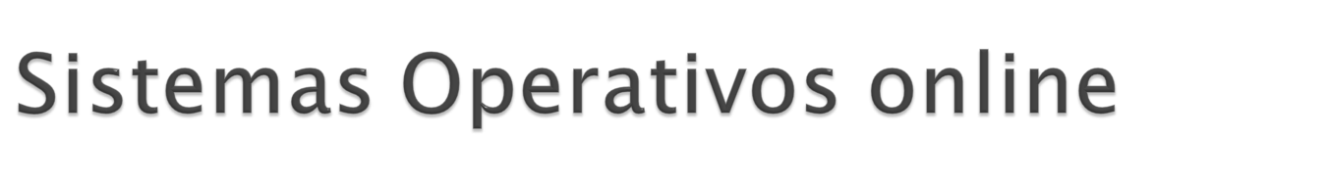
http://www.silveos.com/
http://cloudo.com/
https://drive.jolicloud.com/
http://www.zeropc.com/
http://youos.com/
https://xos.xproduct.net/desktop
http://www.ispaces.com/
I.E.S. Venancio Blanco

Slide 28
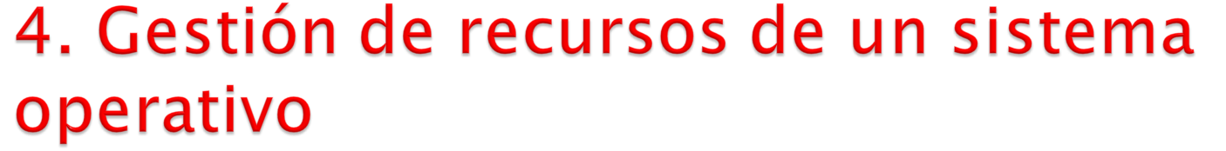
Memoria
Procesador
Gestión E/S (Entrada/Salida).(discos)
Tipos de Interfaz.

Slide 29
Memoria RAM.
Se administra por el administrador de memoria.
  Gestiona los procesos.
  Liberar el espacio de procesos no usados.
  Intercambio de procesos entre la unidad de almacenamiento y la memoria RAM.
  Almacenamiento de datos de la memoria RAM a las unidades de almacenamiento Masivo.
I.E.S. Venancio Blanco.

Slide 30
Particionamiento de la memoria.
  Estática:
    Particiones fijas mismo tamaño o distinto tamaño.
  Dinámica:
    Particiones variables.
    Particiones fijas:
      Paginación.
      Segmentación.
      Paginación- Segmentación.
Volcado de memoria RAM.
  Swaping.
  Hiperpaginación.
I.E.S. Venancio Blanco.

Slide 31
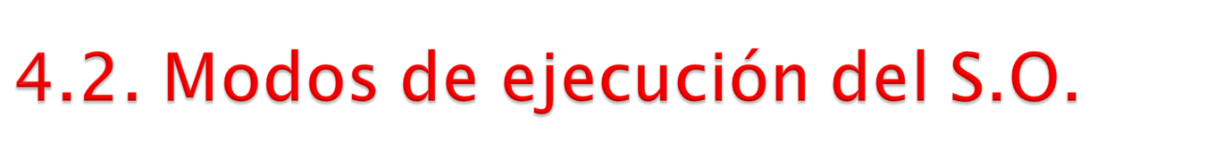
El S. O. se ejecuta en:
  Modo central, kernel o modo de supervisión, con máxima prioridad y generalmente con protección por hardware.
  Modo usuario se ejecutan los compiladores, editores y demás programas de utilidades.
Un proceso puede pertenecer:
  Usuario
  S.O.
Los procesos tiene una estructura de datos llamada Bloque de Control de Procesos (BCP).
Uso de la memoria Virtual.
I.E.S. Venancio Blanco.

Slide 32
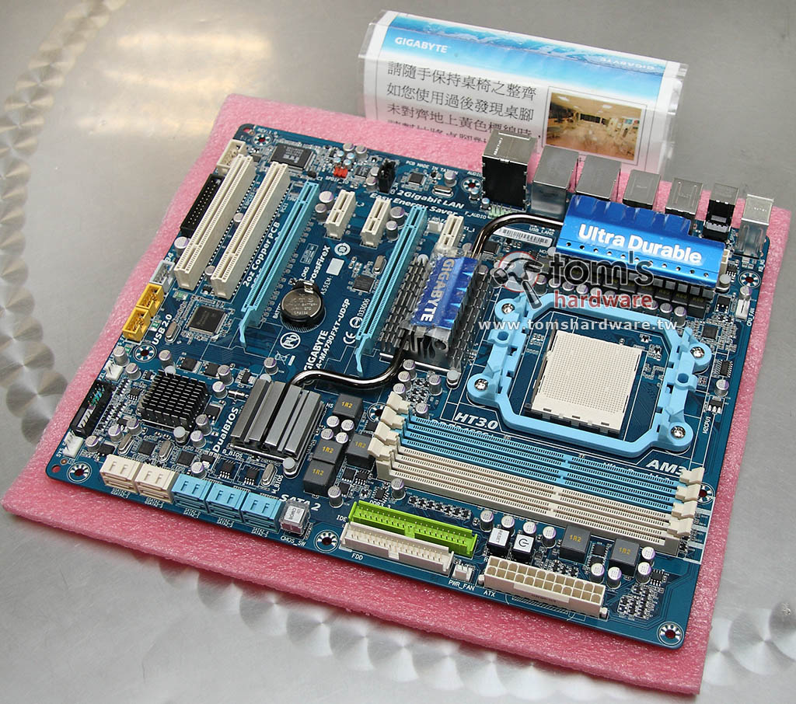
I.E.S. Venancio Blanco.

Slide 33
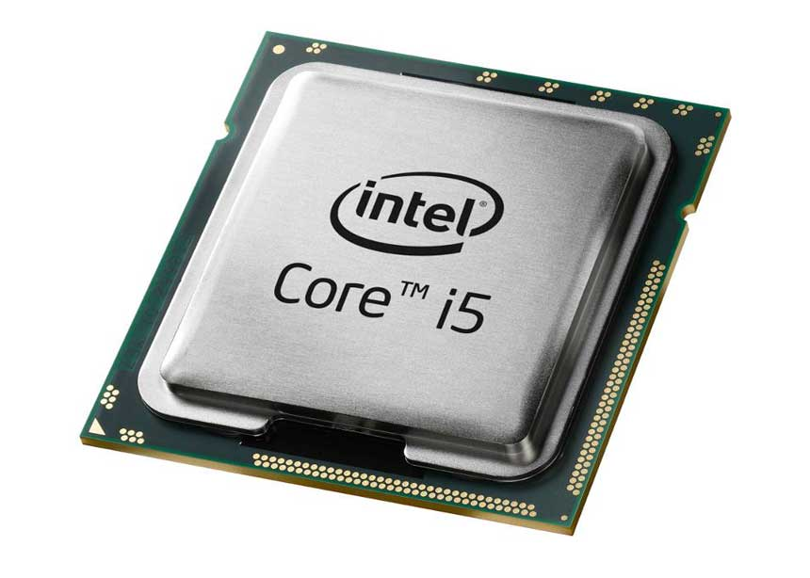
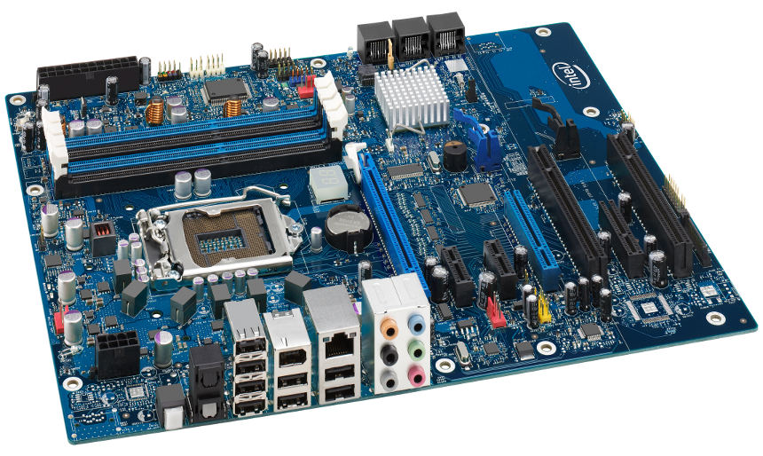
I.E.S. Venancio Blanco.

Slide 34
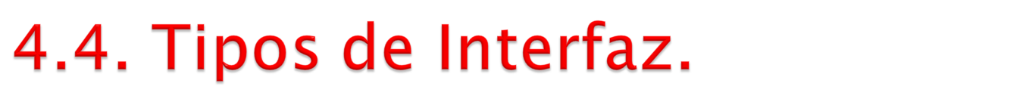
Interfaz tipo texto
  Se introducen todas las ordenes manualmente y se visualiza el resultado de la ejecución en formato texto.
  Resolución 80 filas x 24 Columnas= 1920 Caracteres. (+ 1 fila).
  Ejemplo : MS-DOS, PC-DOS, DR-DOS, OS/2, UNIX, XENIX…
Interfaz tipo gráfico:
  Formato Gráfico.
  Uso de ratón, u otro dispositivo apuntador, o pantallas táctiles.
  Visualización por:
    Bloques.
    Pantallas independientes (ventanas).
    Manejo a nivel de componentes u objetos.
I.E.S. Venancio Blanco.

Slide 35

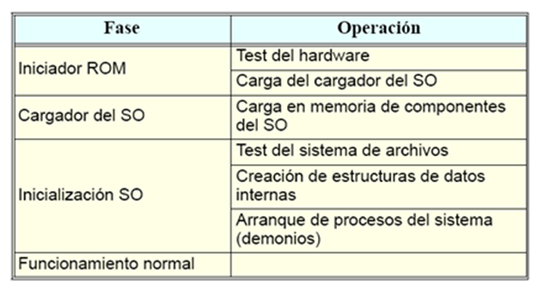
I.E.S. Venancio Blanco.

Slide 36
https://www.linuxadictos.com/supercomputadoras-todo-sobre-estas-desconocidas-maquinas.html
I.E.S. Venancio Blanco.

